Slide 1
Классная работа

Slide 2



Slide 3

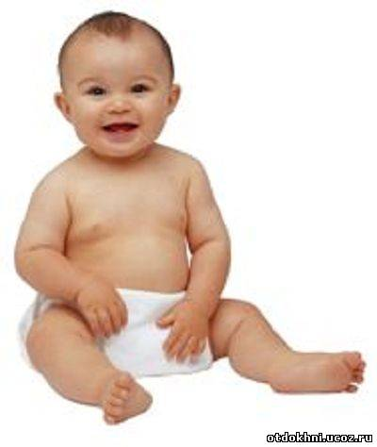
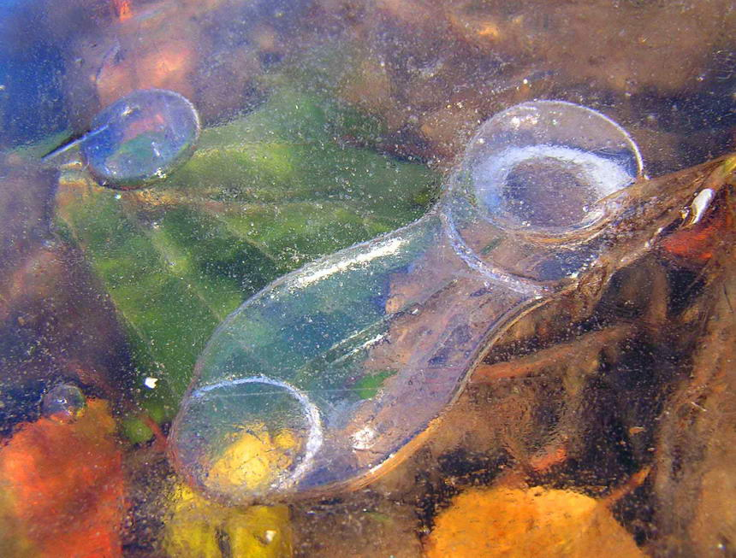
Что это?
Инфузория-туфелька
простое сложное

Slide 4
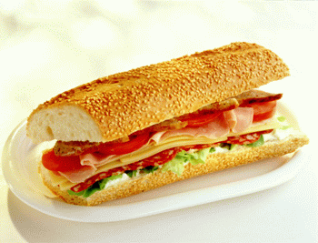

Slide 5
Сложный – это…….

Slide 6
Инфузория-туфелька -обитатель пресных водоемов
Инфузории не имеют нервной системы, они воспринимают раздражения всей клеткой .

Slide 7
Подоконник,
вредность,
бумажонка,
мухоловка.

Slide 8
Сложение
Муха+о+ ловить+к а
Мухоловка,
мореплаватель,
шестиклассник,
сухофрукт.
Сортзал

Slide 9
Зоомагазин, инфузория-туфелька,лесоруб,сбербанк,юго-восток, полстакана, биология, диван-кровать,птицефабрика,
Санкт-Петнрбург, пол-лимона, пол-огурца, Карьер-Известняк.

Slide 10
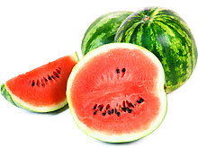
пол-
пол- Европы
пол- арбуза
пол-линейки
полчаса

Slide 11
Задание №1
« Пишу и объясняю»(групповая работа)

Slide 12
Распределите слова на две колонки
Слитное написание
Дефисное написание

Slide 13
( Земле)трясение, (Гос)дума, (микро)мир,(снего)пад, (фото)выставка,(пол)ведра, (жар)птица,(юго) восток, (пол)листа,(пол) Англии, (пол) яблока,(вело)гонка,(шкаф)купе

Slide 14
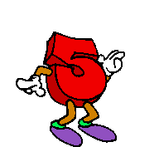
Распределите слова на две колонки
Слитное написание
Землетрясение,
Госдума,
микромир,
снегопад,
фотовыставка,
полведра,
велогонка
Дефисное написание
Жар-птица,
юго-восток,
пол-листа,
пол-Англии,
пол-яблока, шкаф-купе.

Slide 15
Домашнее задание
Составьте словарный диктант из 10 слов. Все слова должны быть именами существительными сложными.
* Составить словосочетания или простые предложения с данными словами.

Slide 16


